Slide 1
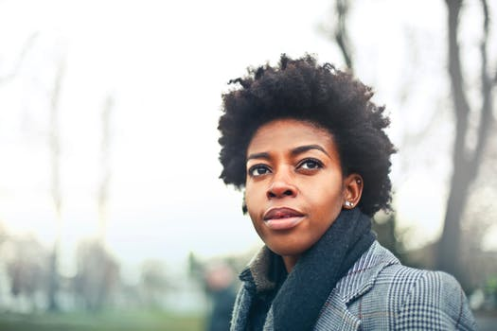

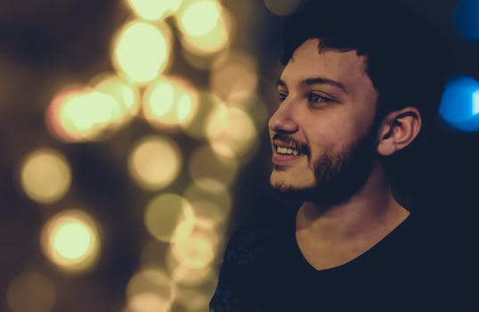
PSIKOLOGI KEPRIBADIAN
PADMI DHYAH YULIANTI,S.PSI.,M.PSI,PSIKOLOG DAN TIM

Slide 2
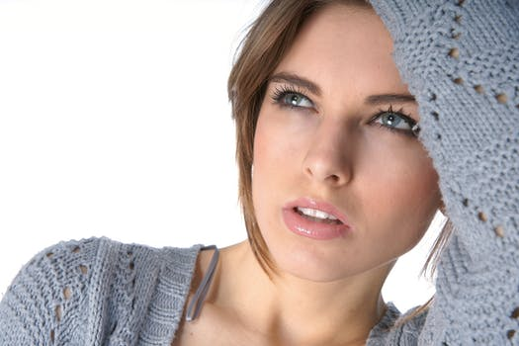
ORANG YANG SEPERTI APAKAH SAYA?

Slide 3
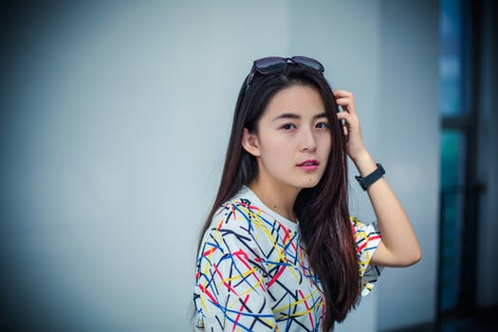
KALAU SAYA?

Slide 4
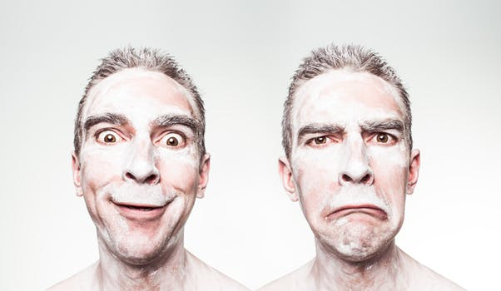
KALAU SAYA BAGAIMANA ?

Slide 5
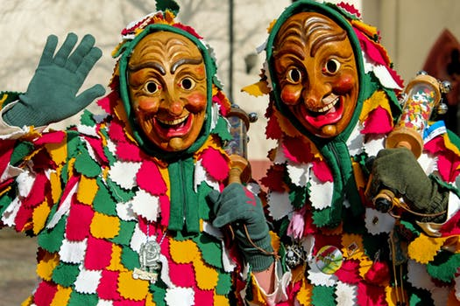
DEFINISI KEPRIBADIAN
Personality ← persona (topeng/kedok)
Apa, mengapa, dan bagaimana individu memainkan perannya

Slide 6
GW. Allport :
  Esensi dari kehidupan manusia
  suatu organisasi yg dinamis dr sistem psikofisik indv yg menentukan tingkah laku & pemikiran indv scr khas dalam menyesuaikan diri terhadap lingkungan.
George Kelly
Cara yg unik dr individu dalam mengartikan pengalaman hidupnya

Slide 7
Pola watak yang relatif permanen, dan sebuah karakter unik yang memberikan konsistensi sekaligus individualitas bagi perilaku seseorang

Slide 8

Kepribadian ibarat puzzle

Slide 9
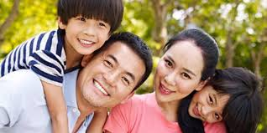
Faktor yang memengaruhi :
Gen
Lingkungan
Faktor Belajar
Faktor Pengasuhan
Faktor Perkembangan
Faktor Kesadaran
Faktor ketidaksadaran

Slide 10
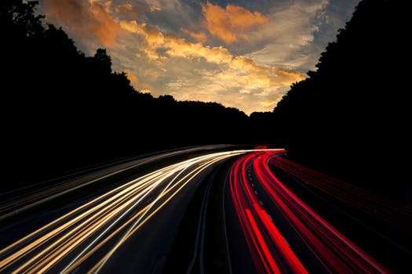
Fakta:
Teori tentang kepribadian sangat beragam
Adanya perbedaan sudut pandang, sehingga tidak ada teori kepribadian yang sangat komprehensif
Bukan ilmu pasti, sehingga tidak ada teori yang paling benar/ paling salah.
Setiap teori memiliki kelebihan dan kelemahan

Slide 11
Mengapa teori kepribadian beragam?
Perbedaan latar
belakang pencetus
teori
Perbedaan
sudut
Pandang
Bukan ilmu
eksak
Teori
KEPRIBADIAN
Ilmu kepribadian
masih muda
Masing-masing
ada kelebihan dan
kelemahan
Materi
kompleks

Slide 12
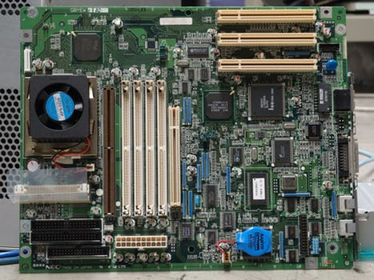
Komponen Kepribadian
Character (karakter), yaitu penggambaran tingkah laku dengan menonjolkan nilai (benar-salah, baik-buruk) baik secara eksplisit maupun implisit.
Temperament (temperamen), yaitu kepribadian yang berkaitan erat dengan determinan biologis atau fisiologis.
Traits (sifat-sifat), yaitu respon yang senada atau sama terhadap sekolompok stimuli yang mirip, berlangsung dalam kurun waktu (relatif) lama.
Type attribute (ciri), mirip dengan sifat, namun dalam kelompok stimuli yang lebih terbatas.
Habit (kebiasaan), merupakan respon yang sama dan cenderung berulang untuk stimulus yang sama pula.

Slide 13
MACAM – MACAM PENGGOLONGAN KEPRIBADIAN
ATAS DASAR METODE YG DIPERGUNAKAN DLM MENYUSUN TEORI
TEORI ATAS DASAR PEMIKIRAN SPEKULATIF
ATAS DASAR KOMPONEN KEPRIBADIAN YG DIPAKAI SBG LANDASAN PENYUSUNAN PERUMUSAN TEORITIS
TEORI KONSTITUSIONAL : KRETCHSMER, SHELDON
TEORI TEMPERAMENT: KANT, HEYMANS, EWALD
PENGGOLONGAN BERDASARKAN CARA PENDEKATAN
PENDEKATAN TIPOLOGIS: HIPOKRATES-GELENUS, PLATO
PENDEKATAN PENSIFATAN: ROGERS, JUNG
TEORI BERDASARKAN DATA PENYELIDIKAN EMPIRIS
TEORI KETIDAKSADARAN : FREUD, JUNG
TEORI FAKTOR : CATELL, EYSENCK
TEORI KEBUDAYAAN : SPRANGER

Slide 14
LATAR BELAKANG SEJARAH
PSIKOLOGI KEPRIBADIAN

Slide 15
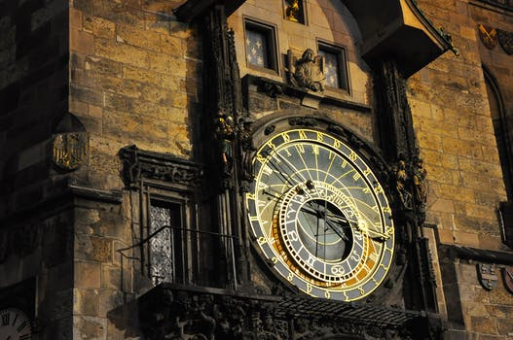
Sejarah Studi Kepribadian
Usaha-usaha pra ilmiah
  Chirologi/ ilmu rajah/ ilmu gurat tangan
  Astrologi/ ilmu perbintangan
  Grafologi/ ilmu tentang tulisan tangan
  Phisiognomi/ ilmu tentang wajah
  5. Phrenologi/ ilmu tentang tengkorak
  6. Onychologi/ ilmu tentang kuku

Slide 16

Chirologi
Gurat tangan orang tidak ada yang sama
Kenali perbedaan serta sifat khusus gurat tangan tersebut, kita dapat kenali orangnya

Slide 17
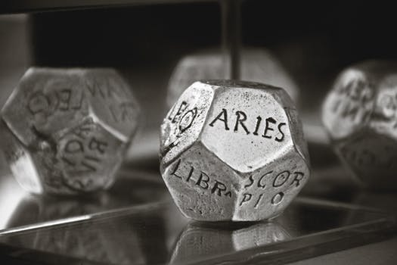
Astrologi
Ada pengaruh kosmis terhadap manusia
Ketika dilahirkan, manusia berada dalam posisi tertentu terhadap benda-benda angkasa

Slide 18
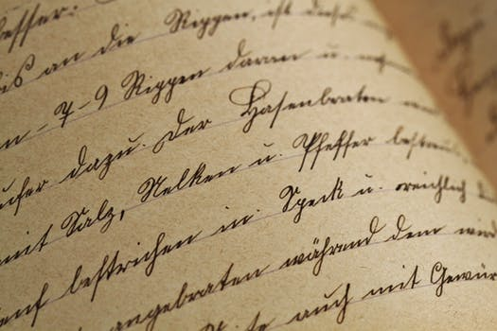
Grafologi
Ada sejak abad 16
Segala gerak yang dilakukan manusia merupakan ekspresi jiwanya, termasuk gerakannya ketika menulis
Hal-hal yang diperhatikan: tebal-tipis, tumpul-runcing, condong tegak, naik-turun, besar-kecil, tetap-tidaknya ukuran, jarak tulisan dari tepi kertas, dll

Slide 19
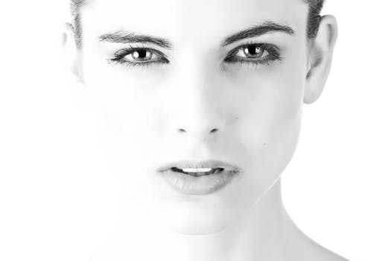
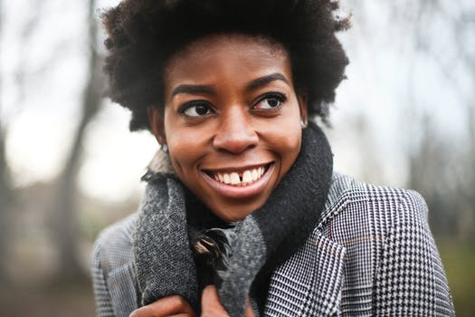
Physiognomi
Ada hubungan antara keadaan wajah dengan kepribadian
Menurut Lavater:
  Dahi & kening → kecerdasan
  Hidung & pipi → halus-kasarnya perasaan
  Mulut & Dagu → nafsu makan, minum dll
  Mata → cermin kehidupan jiwa seluruhnya

Slide 20
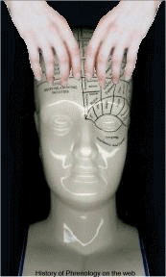
Phrenologi
Tiap fungsi/ kecakapan berpusat di otak
Tonjolan-tonjolan tengkorak menggambarkan kecakapan atau sifat seseorang

Slide 21
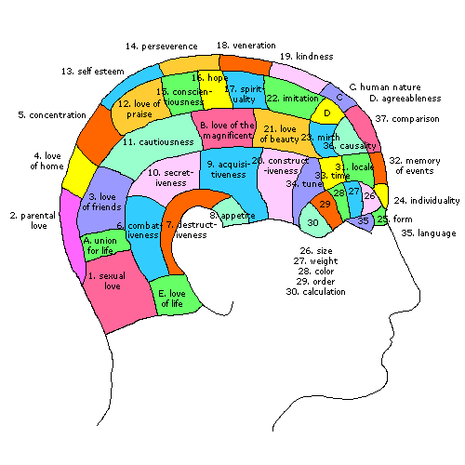
Phrenologi
Phrenologi lahir pada 1796 di Austria. Pelopornya adalah dr. Franz Joseph Gall. Dokter umum inilah yang pertama kali mengumumkan teori phrenologinya.
Kegiatan berpikir sangat berpengaruh terhadap bentuk otak setiap orang. Pada gilirannya, hal itu akan mempengaruhi pembentukan tengkorak kepala sehingga menyebabkan ketidakteraturan pada permukaannya.
Kemudian Gall beranggapan bahwa karakter setiap individu dapat dengan mudah dievaluasi dengan mengamati ketidakteraturan ini. Orang awam sering menyebut ketidakteraturan pada kepala sebagai “benjolan”. Di mata para ahli frenologi “benjolan” itu disebut “pancaindera” atau “organ”.

Slide 22
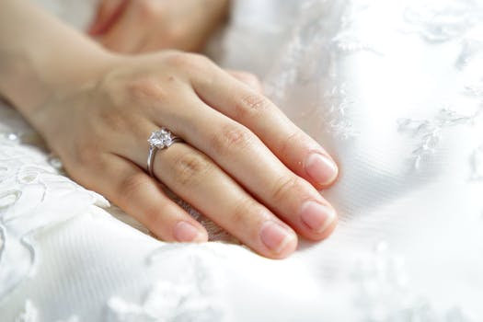
Onychologi
Warna serta bentuk kuku dapat dijadikan landasan untuk mengenal watak seseorang

Slide 23
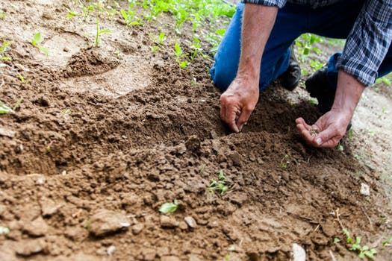

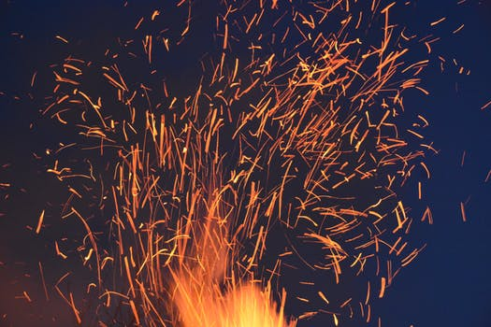

B. Usaha-usaha yang lebih tinggi nilainya
Ajaran tentang Cairan badan
  Terpengaruh ajaran Empedokles bahwa alam terdiri dari unsur:
    Tanah (kering)
    Air (basah),
    Udara (dingin),
    Api (panas)

Slide 24
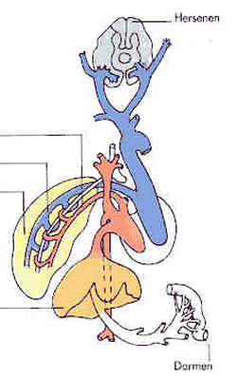
a. Hippocrates
Sifat alam ada dalam cairan tubuh manusia
1) sifat kering → chole (empedu kuning)
2) sifat basah → melanchole (empedu hitam)
3) sifat dingin → phlegma (lendir)
4) Sifat panas → sanguis (darah)
Individu normal/sehat jika keempat cairan dalam proporsi selaras/ seimbang
Jika salah satu cairan terlalu dominan akan terjadi gangguan dalam diri individu

Slide 25

b. Galenus
Sifat kejiwaan yang khas pada manusia adalah akibat dominannya salah satu cairan badan (temperamen)
Galenus: Jika salah satu cairan terlalu sedikit maka individu juga akan mengalami gangguan

Slide 26
Tipologi Hippocrates-Galenus
EMPEDOKLES | HIPPOCRATES | GALENUS
Tanah | Chole | Choleris
Air | Melanchole | Melancholis
Udara | Phlegma | Phlegmatis
Api | Sanguis | Sanguinis

Slide 27
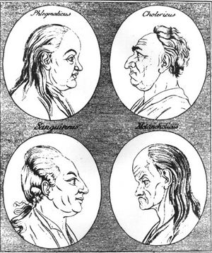

Slide 28
TIPE | KARAKTERISTIK
CHOLERIS | Hidup keras, semangat besar. Optimis, daya juang besar, mudah tersinggung, energetic
MELANCHOLIS | Mudah kecewa, pesimis, daya juang rendah, muram, empati tinggi, worry and gloominess (kesuraman)
PHLEGMATIS | Kalem, tenang, setia, tidak mudah dipengaruhi, tidak suka terburu-buru alias sabar, lambat, egosentris
SANGUINIS | Ramah, mudah berganti haluan, cheerful and lively (ceria & lincah) temperament

Slide 29
TIPOLOGI BERDASARKAN KONSTITUSI
MORFOLOGI BERDASARKAN MAHZAB ITALIA
MORFOLOGI BERDASARKAN MAHZAB PERANCIS
MORFOLOGI BERDASARKAN MAHZAB JERMAN

Slide 30
Tipologi Kretchmer

Slide 31
Temperamen
Bagian dr kejiwaan yg agaknya melalui darah scr kimiawi mempunyai korelasi dg aspek jasmaniah.
Temperamen adalah konstitusi kejiwaan.
Temperamen ini turun temurun & tak dpt diubah oleh pengaruh² dr luar

Slide 32
Watak (Character)
Keseluruhan (totalitas) kemungkinan² bereaksi scr emosional dan volisional seseorang yg terbentuk selama hidupnya oleh unsur² dr dlm (dasar, keturunan, faktor endogen) dan unsur dr luar (pendidikan & pengalaman, faktor eksogen)

Slide 33

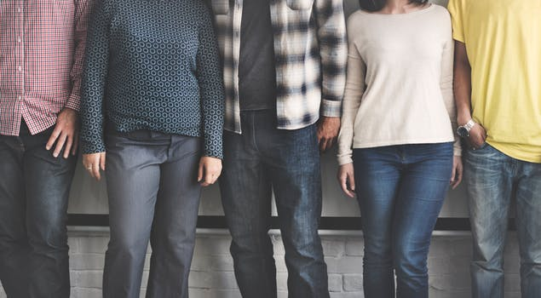
Konstitusi Jasmaniah (Kontitusi)
Tipe piknis atau stenis : ukuran mendatar lebih dr pd keadaan biasa, shg kelihatan pendek-gemuk.
Tipe leptosom atau asthenis : ukuran menegak lebih dr keadaan biasa, sehingga tubuh kelihatan jangkung

Slide 34
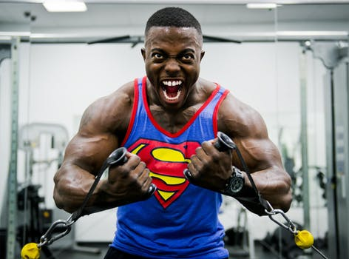
3. Tipe atletis : ukuran² mendatar dan menegak dlm perbandingan seimbang, sehingga tubuh kelihatan selaras. Tipe ini merupakan perpaduan antara piknis dan leptosom.
4.Tipe displastis : merupakan penyimpangan dr ketiga tipe, tdk dpt dimasukkan ke dlm salah satu di ant ketiga tipe. Tipe ini menyimpang dr kontitusi normal

Slide 35
Kontitusi Kejiwaan (Temperament)
Penderita schizophrenia : golongan ini masih hidup di ant orang lain, ttp spt tlh mengubur diri sendiri, tdk menghiraukan yg ada di sekitar, kehilangan kontak dg dunia luar, seolah² hidup utk & dg dirinya sendiri (autisme)
Penderita manik-depresif : golongan ini sifat jiwanya sll berubah,merupakan siklus atau lingkaran, yaitu dr sifat manis (giat, buas) ke sifat depresif (lemah, tak berdaya), kembali ke manis lagi, berubah mjd depresif lagi.

Slide 36
Korelasi antara Konstitusi dan Temperamen
Pada penderita penyakit jiwa
Ada saling hub yg nyata ant bentuk tubuh ttn dg jenis penyakit ttn yaitu :
a. penderita manis depresif kebanyakan bertubuh piknis
b. Penderita schizoprenia kebanyakan bertubuh leptosom, atletis dan displastis

Slide 37
Pada orang normal
Ada korelasi semacam yg terdapat pd para penderita gangguan jiwa, kendati kurang jelas nampaknya.
Orang yg berkonstitusi piknis kebanyakan bertemperamen cyclothym.
Orang yg berkonstitusi leptosom, atletis, displastis kebanyakan bertemperamen schizothym

Slide 38
TIPOLOGI BERDASAR TEMPERAMEN

Slide 39
Pendapat mengenai istilah Temperamen
Galenus :Temperamen adl sifat-sifat kejiwaan yang ditentukan oleh campuran (komposisi)
Cairan-cairan dalam tubuh

Slide 40
Kretschmer :
Temperamen adl bagian dr kejiwaan yg agaknya dengan melalui darah scr kimiawi mempunyai korelasi dg aspek jasmaniah.
Kohnstamm :
Temperamen adl aku rohani yg bersangkutan dg konstitusi jasmani dan dibawa sejak lahir.

Slide 41
TIPOLOGI BERDASAR NILAI KEBUDAYAAN
Tokoh yg menggunakan dasar kebudayaan yaitu :
RIESMAN
E SPRANGER
W dan E YAENSCH
Menurut Ki Hajar Dewantara: kebudayaan adl hasil budidaya manusia yg dpt dipergunakan utk memudahkan hidup manusia.

Slide 42
RIESMAN
Org yg pribadinya ditentukan oleh tradisi
Org yg membiarkan dirinya dipimpin oleh rohaninya
Org yg mendasarkan dirinya pd norma² yg dikemukakan oleh org lain kepadanya.

Slide 43
W dan E YAENSCH
Unsur geologis : keadaan tanah mempengaruhi kehidupan seseorang, lewat air tanah yg menghidupinya.
Unsur tubuh : kehidupan seseorang dipengaruhi oleh kelenjar tubuhnya.

Slide 44
BATASAN KEPRIBADIAN BERDASAR 4 PENDEKATAN
PSIKOANALISIS
Kunci utama memahami manusia adalah dengan mengenali insting seksual dan agresi.
TRAIT
Paradigma Traits, Kognitif, dan Behaviorisme berasal dari pendekatan Psikologi Eksperimen
KOGNITIF
Berasal dari teori Gestalt – Max Wertheimer
Tokoh : George Kelly, Kurt Lewin, Albert Bandura, Rogers.
Tokoh : Freud, Adler, Jung, Horney, Fromm
Tingkah laku dipahami dr unsur terkecil –psikologi strukturalisme—ditentang William James.
Memahami jiwa harus melalui Fungsi jiwa bukan dr struktur/ unsur
Manusia dikategorikan dlm tipe ttt
Tokoh : Murray, Maslow, Eysenck, Allport
Manusia sebagai pemroses informasi
Memahami perilaku perlu proses mengingat, berpikir, keyakinan, merasa, dan motivasi
BEHAVIORAL
Tingkah laku manusia merupakan hasil belajar dari lingkungan
Asumsi : manusia seperti mesin
Tokoh : Skinner, Pavlov, Watson
Mengungkap ketidaksadaran
Kondisioning dan ekspektasi

Slide 45
MATERI SELESAI AYO REFLEKSI:
  Bagaimana terbentuknya kepribadian seseorang?
  Apakah kepribadian seseorang dapat berubah?
  Bilamanakah kepribadian dapat berubah atau diubah?
  Apa saja faktor yang dapat memengaruhi perubahan kepribadian?

Slide 46
Materi selesai

Slide 47
TERIMA KASIH

